Slide 1


PRESENTACIÓN CADETES
2026
CRISTIÁN TEICHELMANN PINCHEIRA
CAPITÁN DE CORBETA
Valparaíso, 09 febrero 2026.

Slide 2
ESCUELA MATRIZ
Definición RAE.
1. “Molde en que se funden objetos de metal que han de ser idénticos”
2. “Entidad principal, generadora de otras”

Slide 3
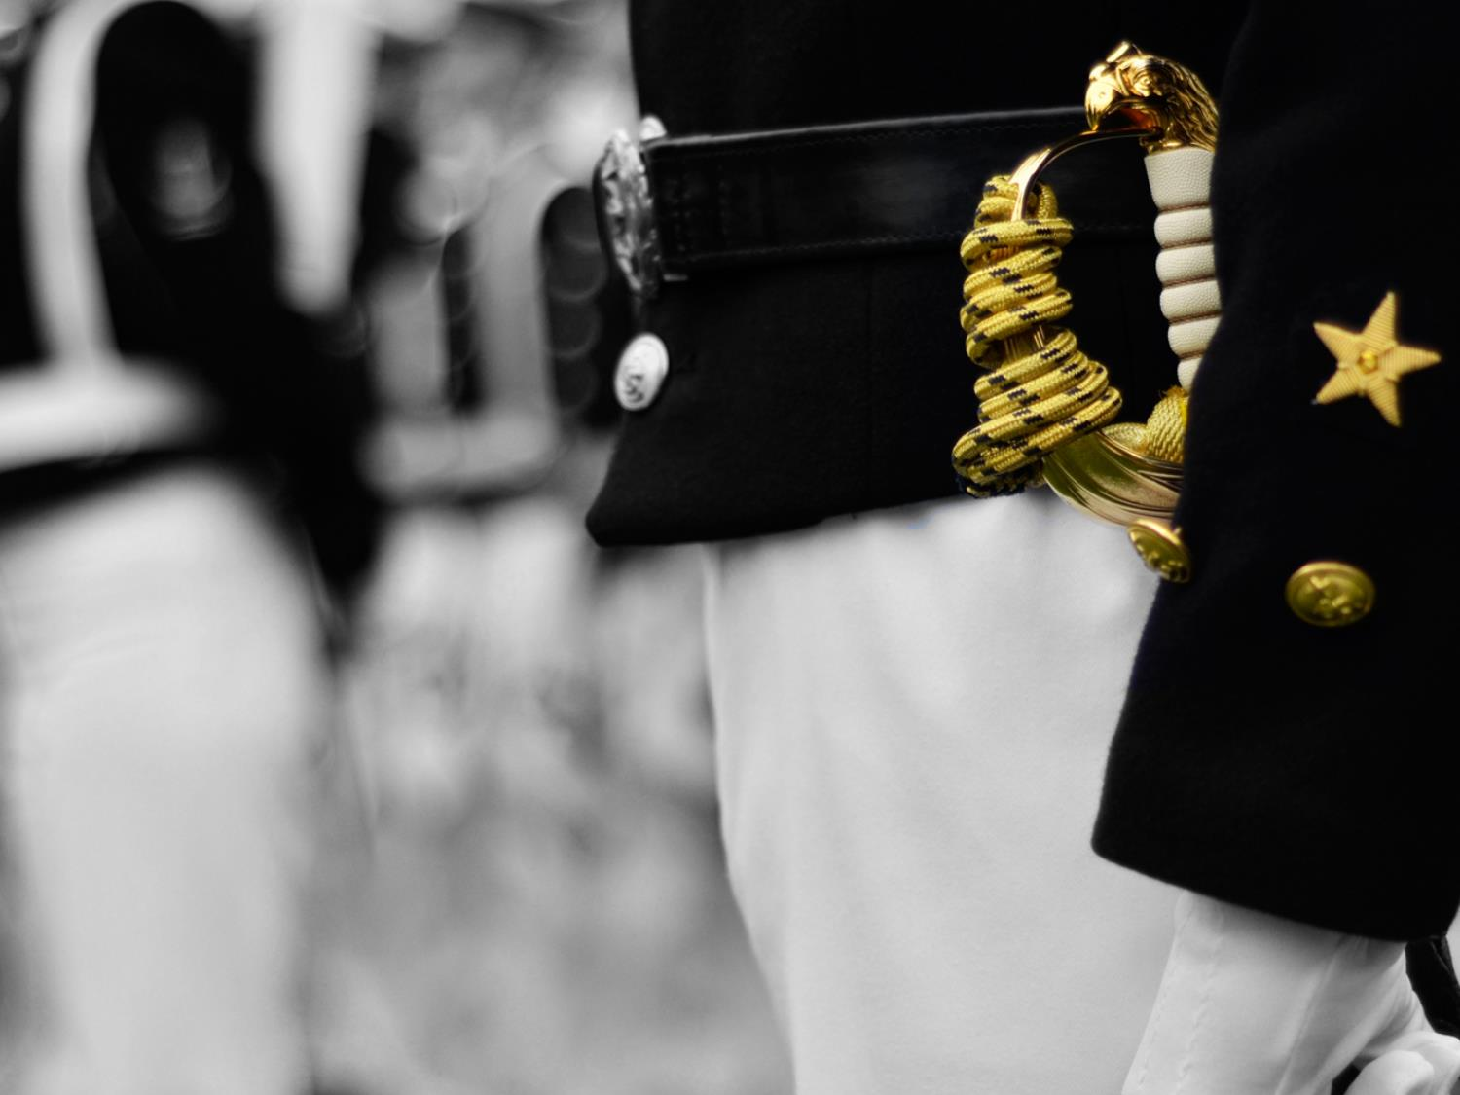
ORGANIZACIÓN 2026
CC Sr. Cristian TEICHELMANN Pincheira
Jefe del Departamento Ejecutivo
CC Sr. Juan CURA Nicolás
Jefe Curso de Brigadieres
T1° Sr. Luis SÁNCHEZ Baeza Oficial de la 1era División
T1° IM Sr. Gustavo PIZARRO Cofré
Oficial de la 3era. División
T1° Alexis ALCAYAGA Rojas
Oficial de la 5ta. División
T1 AB Sr. Christopher HERNÁNDEZ Pedreros Oficial de la 6ta. División
T1 LT Sr. Cristóbal RUIZ González Oficial de la 7ma. División
T1° Manuel CONTRERAS Díaz
Oficial de la 4ta. División
T1° Sra. Cristina CASAS-CORDERO Menéndez
Oficial de la 2da. División
01 Secretario Departamental
06 Trabajadores a Trato (TT)

Slide 4

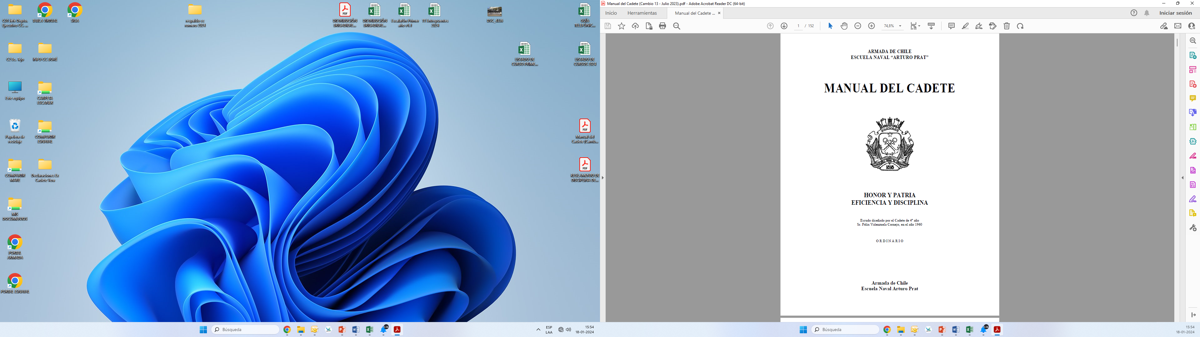
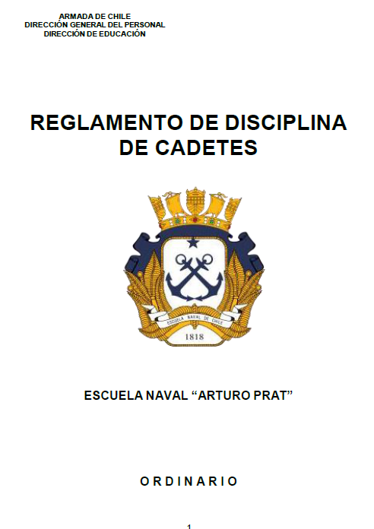
Reglamentos

Slide 5
Ajustes al Régimen
CATEGORÍA |  | Requisitos
Número | Nombre
1 | Distinguido | 1) Cuadro de Honor 2) Cumplir Categoría Normal
2 | Normal | 1) Todas las asignaturas azules. 2) Ficha de Capacidad Física aprobada. 3) Test de Cooper aprobado.
3 | Apoyo Especial | 1) Una o más asignaturas mensuales en promedio rojo. 2) Se encuentra condicional por conducta, académico o calificación. 3) En el parte mensual acumula más de 100 ptos al parte.
4 | Nivelar | 1) Se encuentra en nivelación académica, física por ficha de capacidad física o test de Cooper. 2) Tiene franco sin noche por consejo de educación.

Slide 6
Ajustes al Régimen
CATEGORÍA |  | Régimen Libre
Número | Nombre | 4to Año | 3er Año | 2do Año | 1er Año
1 | Distinguido | SI (Modificado) | SI (Modificado) | SI | NO
2 | Normal | SI | SI | NO | NO
3 | Apoyo Especial | NO | NO | NO | NO
4 | Nivelar | NO | NO | NO | NO

Slide 7
Ajustes al Régimen
CATEGORÍA |  | Vestir de Civil
Número | Nombre | 4to Año | 3er Año | 2do Año | 1er Año
1 | Distinguido | SIEMPRE | 20:00 – 08:00 | 20:00 – 06:00 | 20:00 - 04:00
2 | Normal | SIEMPRE | 20:00 – 08:00 | 20:00 – 06:00 | 20:00 - 04:00
3 | Apoyo Especial | SIEMPRE | 20:00 – 08:00 | 20:00 – 06:00 | 20:00 - 04:00
4 | Nivelar | SIEMPRE | 20:00 – 08:00 | 20:00 – 06:00 | 20:00 - 04:00

Slide 8
Ajustes al Régimen
CATEGORÍA |  | Franco
Número | Nombre
1 | Distinguido | 1) 1 Parche: Miércoles 19:30-23:30 hrs. 2) 2 o 3 Parches: Miércoles 19:30 - Jueves 07:30 hrs. 3) 4to, 3er y 2do año: Viernes 19:30 hrs - Lunes 07:30 hrs.
2 | Normal | 1) 4to, 3ro y 2do año: Viernes 19:30 hrs - Lunes 07:30 hrs. 2) 1er año: Sábado 10:30 hrs - Lunes 07:30 hrs.
3 | Apoyo Especial | Sábado 10:30 hrs - Domingo 22:30 hrs.
4 | Nivelar | 1) Sábado 12:00 hrs - 23:30 hrs. 2) Domingo 10:30 hrs - 22:30 hrs.

Slide 9
Ajustes al Régimen
CATEGORÍA |  | Uso de Teléfono
Número | Nombre | 4to Año | 3er Año | 2do Año | 1er Año
1 | Distinguido | Todos los días desde las 18:00 – 22:00 hrs en olimpo o casino. | Todos los días desde las 18:00 – 20:10 hrs en casino. | Miércoles y viernes desde las 19:45 a 20:10 hrs en casino | Miércoles en retirada desde las 19:45 – 20:05 hrs en casino.
2 | Normal
3 | Apoyo Especial
4 | Nivelar

Slide 10
Cumplimiento de Puntos al Parte
LEVES
Falta | Hora | Cumple | Día
5 | 2 | 08:30 | sábado
10 | 4 | 10:30 | sábado
15 | 6 | 12:30 | sábado
20 | 8 | 14:30 | sábado
25 | 10 | 16:30 | sábado
30 | 12 | 18:30 | sábado
35 | 14 | 20:30 | sábado
40 | 16 | 08:30 | domingo
45 | 18 | 10:30 | domingo
50 | 20 | 12:30 | domingo
55 | 22 | 14.30 | domingo
60 | 24 | 16:30 | domingo
65 | 26 | 18:30 | domingo
70 | SIN FRANCO FIN DE SEMANA

Slide 11
Cumplimiento de Puntos al Parte
GRAVES
Falta | Hora | Cumple | Día
25 | 16 | 08:30 | domingo
25 + 25 | 18:30 domingo
50 | SIN FRANCO FIN DE SEMANA

Slide 12
Cumplimiento de Puntos al Parte
GRAVÍSIMAS
Falta | Hora | Cumple | Condición
75 | De 7 a 14 | Arresto
75 + 75 | De 7 a 14 | Arresto | condicional
100 | De 15 a 20 | Arresto | condicional
200 | De 21 a 30 | Arresto | condicional
300 | EXPULSIÓN

Slide 13
Cumplimiento de Puntos al Parte
GRAVES + LEVES
FALTAS |  | Observaciones
Grave | Leve | Cumple | Día
25 | 5 | 10:30 | Domingo
25 | 10 | 12:30 | Domingo
25 | 15 | 14:30 | Domingo
25 | 20 | 16:30 | Domingo
25 | 25 | 18:30 | Domingo
25 | 30 | SIN FRANCO FIN DE SEMANA

Slide 14
Horarios
Último motor | Viernes | 21:15
 | Sábado | 20:30
 | Domingo | 18:30
Primer motor | Viernes | 19:15
 | Sábado | 08:30
 | Domingo | 08:30
Relevo de Guardia | Sábado | 11:30
 | Domingo | 11:30
Recogida Franco Sin Noche
Día | Sale | Recoge
Viernes | 19:15 | 23:30
Sábado | 08:30 | 23:30
Domingo | 08:30 | 23:30

Slide 15
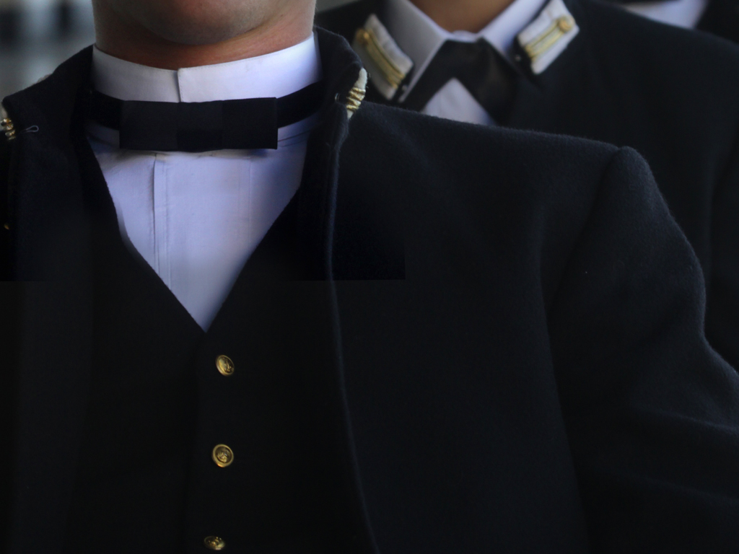

Notes:
PRESENTACION
TODAS LAS DIAPOSITIVAS ESTAN ANIMADAS.
TODAS LAS IMÁGENES QUE APARECEN EN CADA PAGINA ESTAN CON EFECTO DE ANIMACION.

